Slide 1

Проектирование цифровой техники с применением ПЛИС и аппаратного языка разработки System Verilog
Логические схемы
Максим Викторович Кулешов Ведущий инженер-электроник ООО «ЛЭМЗ-Т»

Slide 2



Рекомендуемые источники
Харрис Дэвид М., Харрис Сара Л. Цифровая схемотехника и архитектура компьютера.
Бруно Ф., Программирование FPGA для начинающих
Соловьев В. В. Архитектуры ПЛИС фирмы Xilinx.
adaptivesupport.amd.com:
XST User Guide (UG687),
Vivado Design Suite User Guide: Synthesis (UG901)

Slide 3
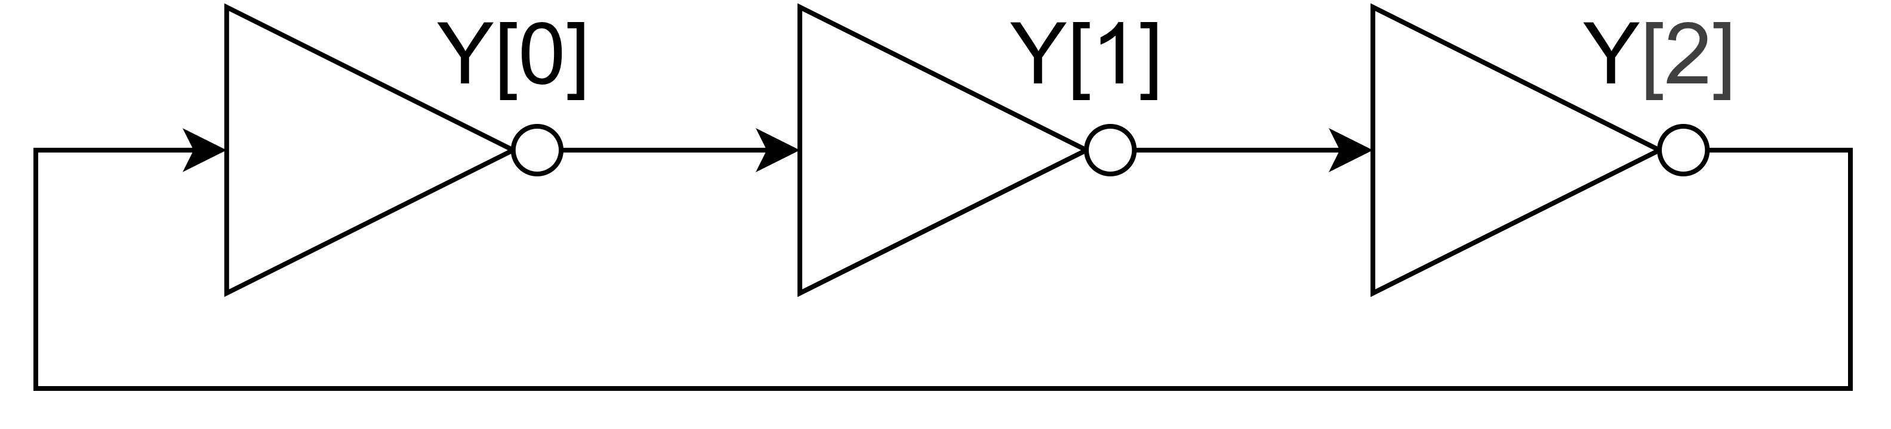
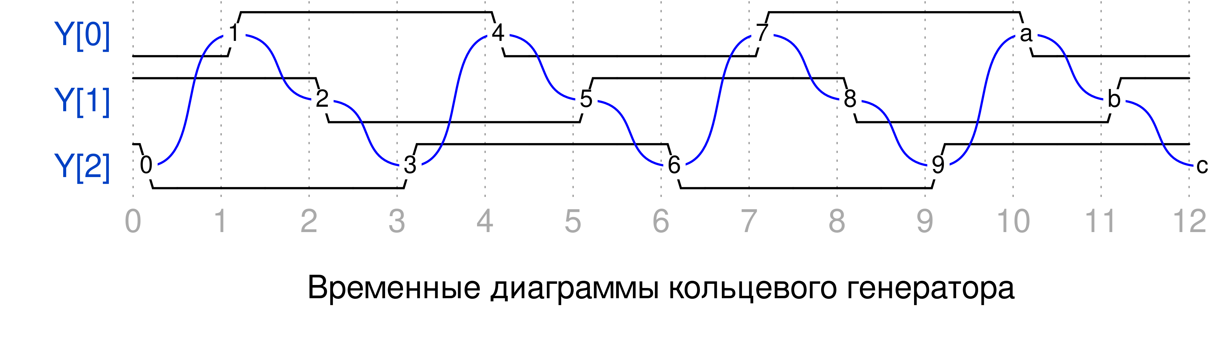
Кольцо из трёх инверторов или Как собрать кольцевой генератор

Slide 4
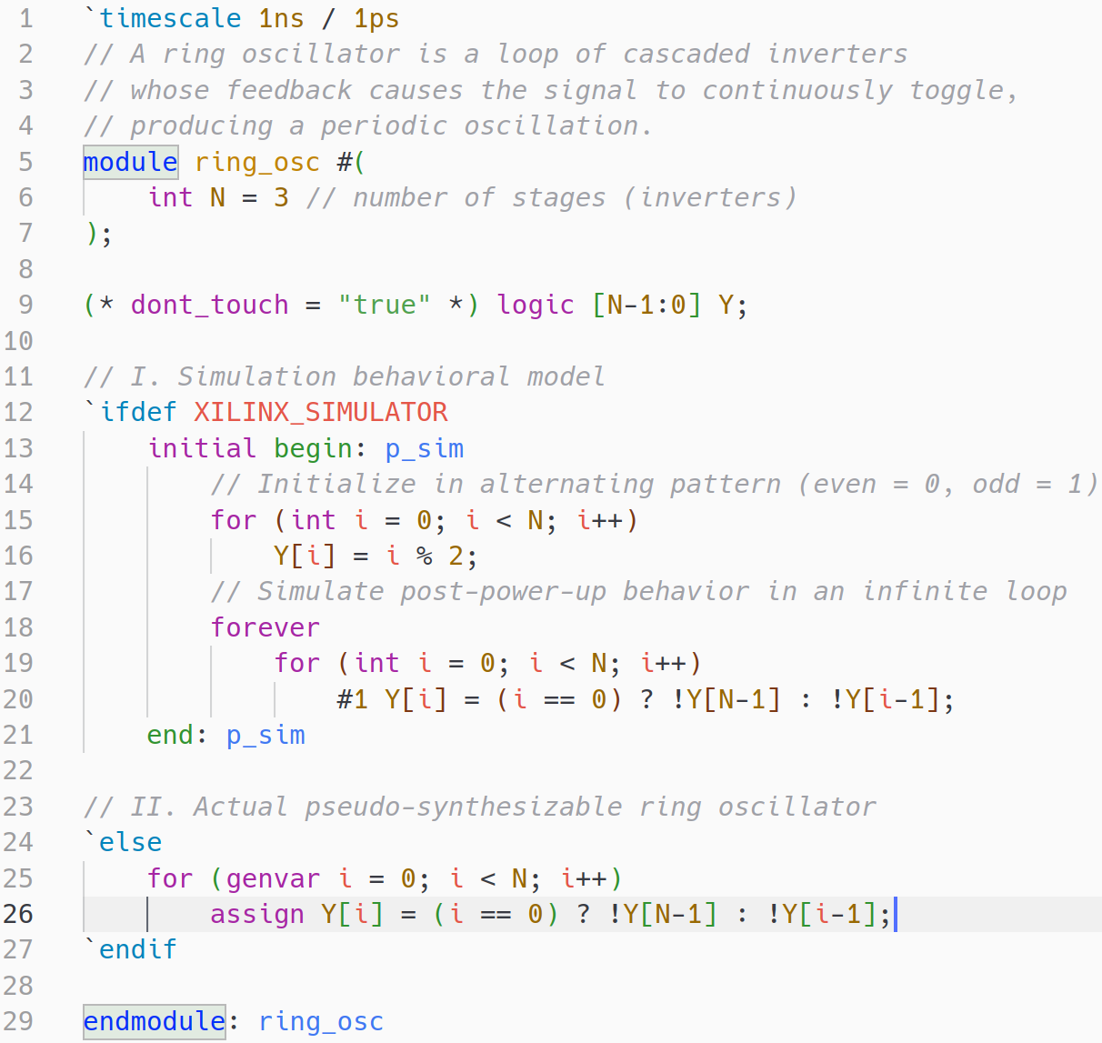
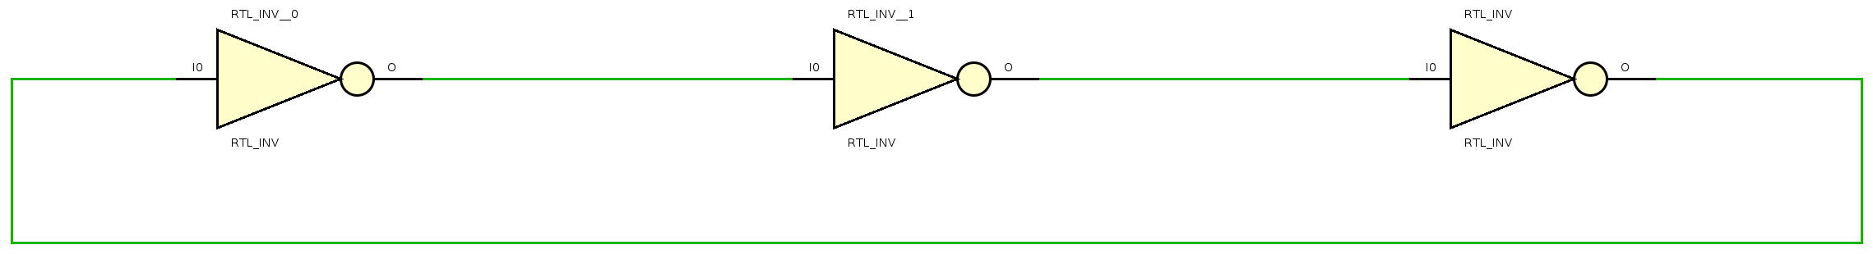
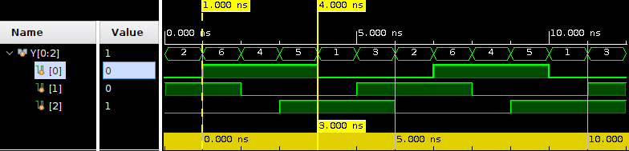
Симуляция кольцевого генератора в Vivado
Схема модуля после элаборации
(вкладка «Elaboration»)
Результат симуляции в Vivado Sim

Slide 5
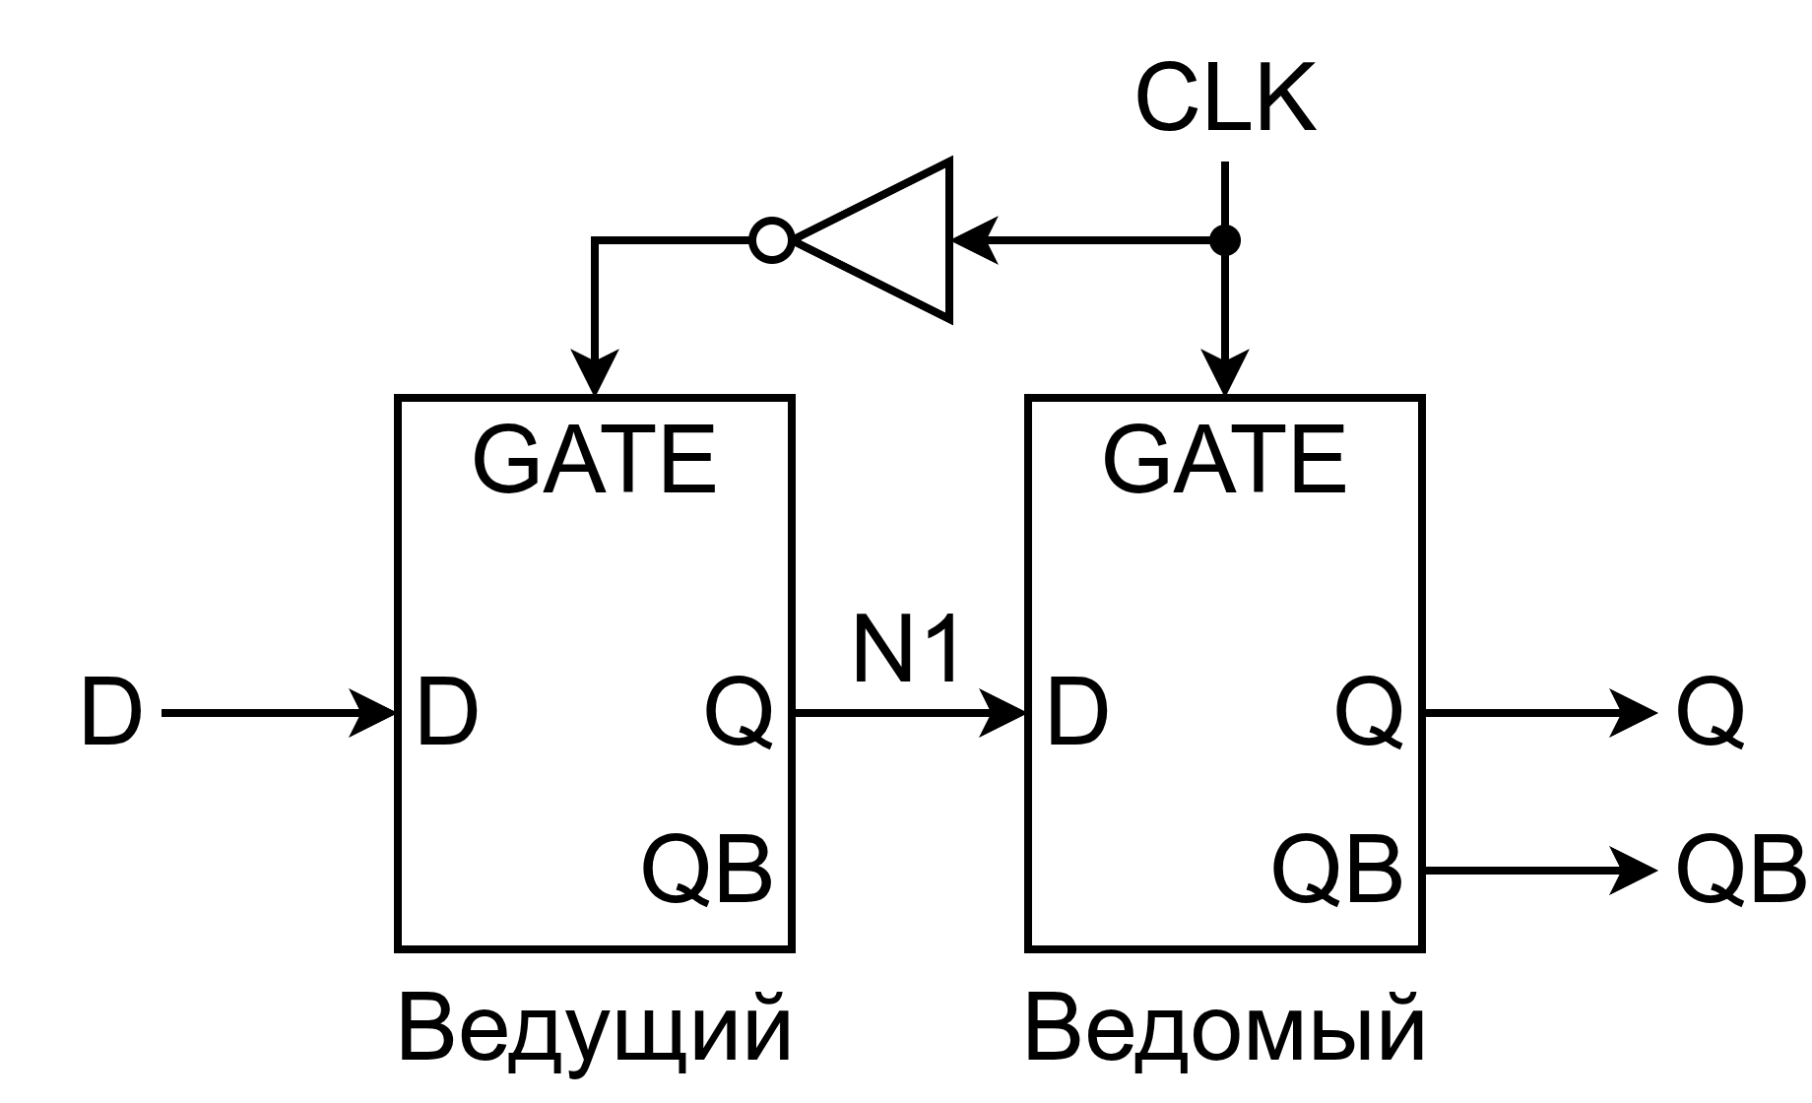
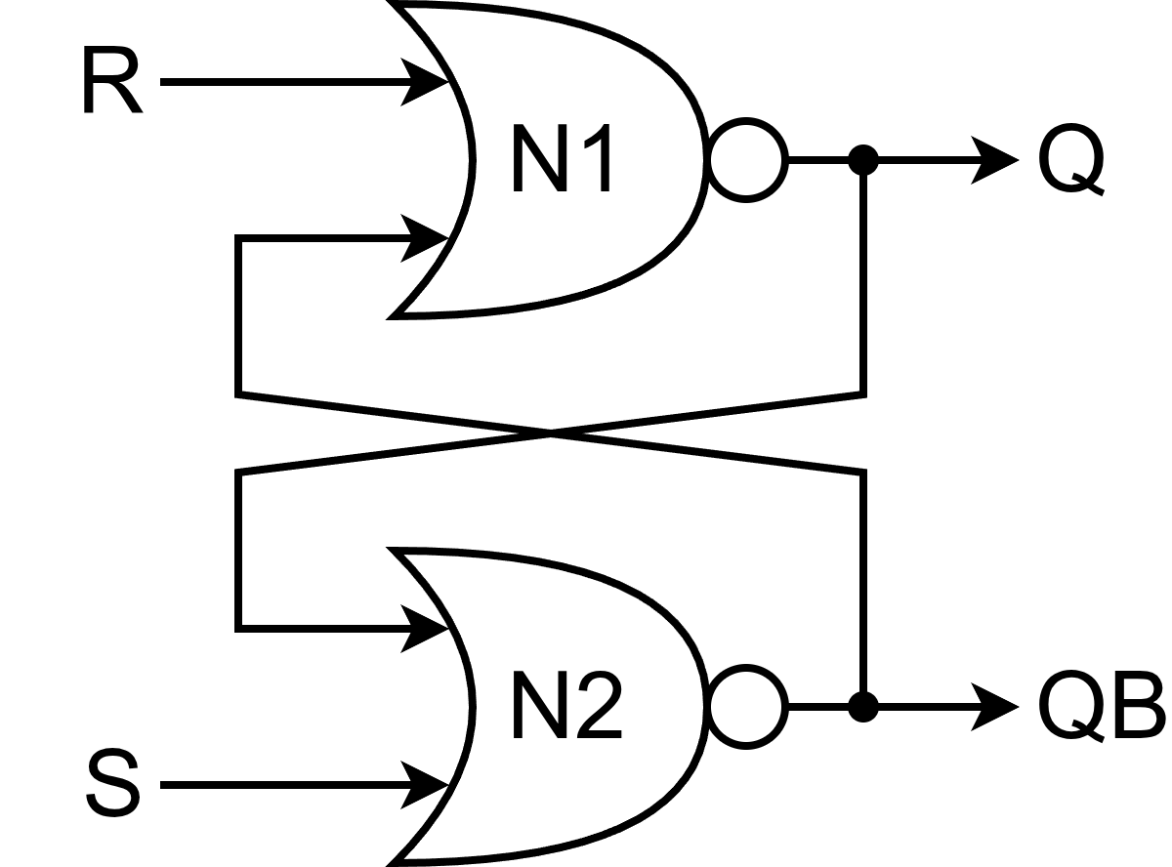
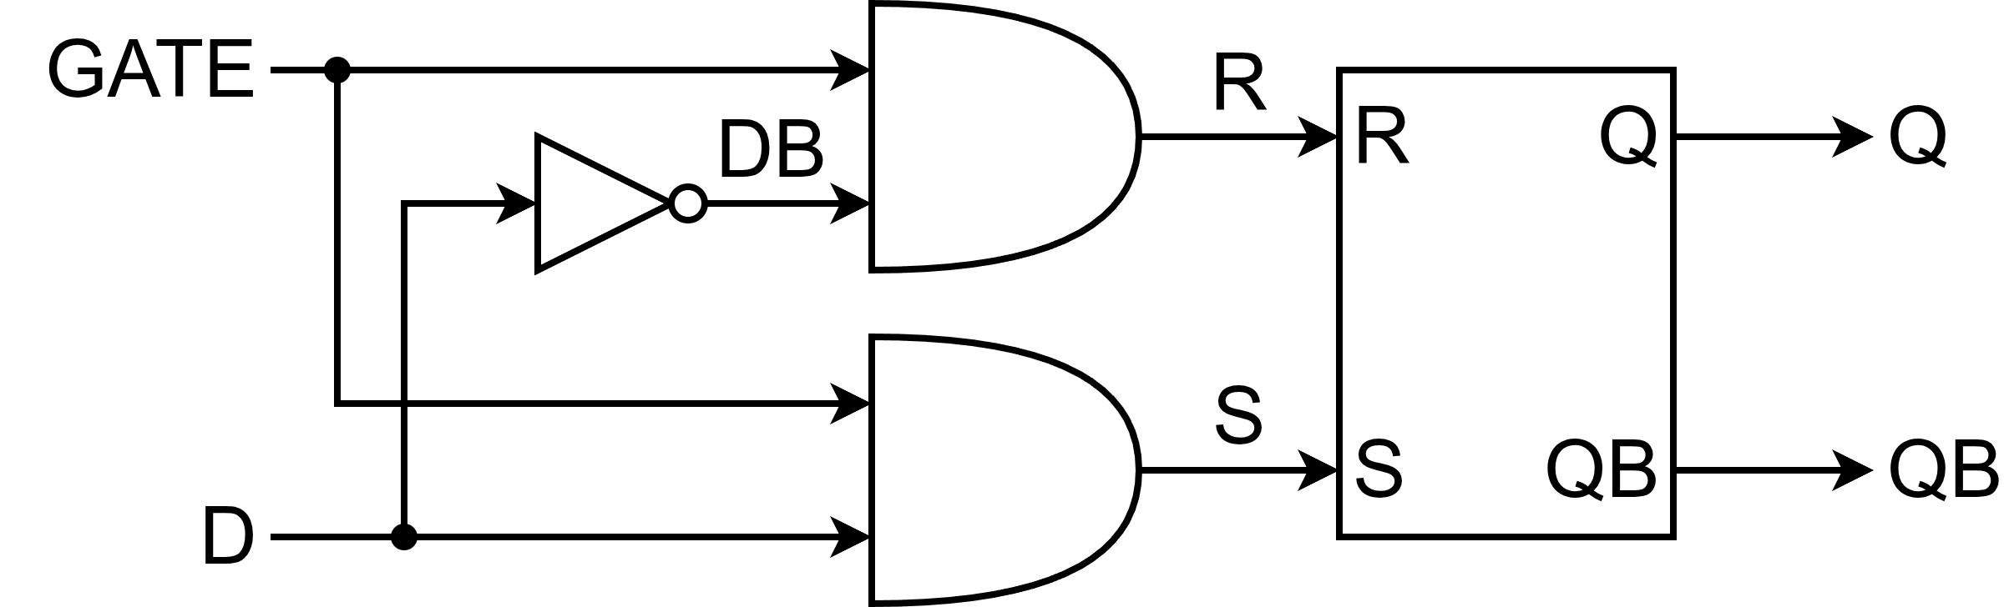
Защёлки и триггеры: где какой элемент?

Slide 6
Защёлки и триггеры
RS-триггер
D-триггер
D-защёлка

Slide 7
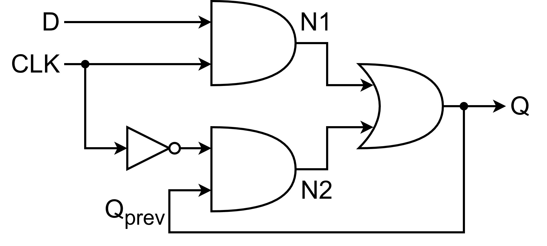
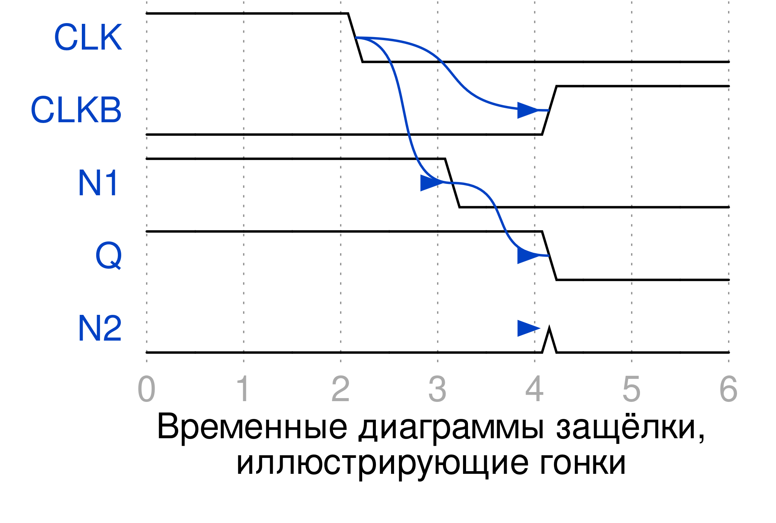
Пример асинхронной защёлки
CLK | D | Qprev | Q
0 | 0 | 0 | 0
0 | 0 | 1 | 1
0 | 1 | 0 | 0
0 | 1 | 1 | 1
1 | 0 | 0 | 0
1 | 0 | 1 | 0
1 | 1 | 0 | 1
1 | 1 | 1 | 1

Slide 8

Разновидности логических схем
Комбинационные схемы
Последовательные
схемы
Синхронные схемы
Выход зависит только от текущих входных сигналов, без памяти о прошлых состояниях
Выход зависит как от текущих входов, так и от предыдущих состояний (есть память)
Выход изменяется только по фронту тактовой частоты

Slide 9
Синхронные последовательностные схемы
Схема является синхронной последовательностной (строгое определение), если
каждый элемент схемы является либо регистром, либо комбинационной схемой;
как минимум один элемент схемы является регистром;
все регистры тактируются единственным тактовым сигналом;
в каждом циклическом пути присутствует как минимум один регистр.

Slide 10
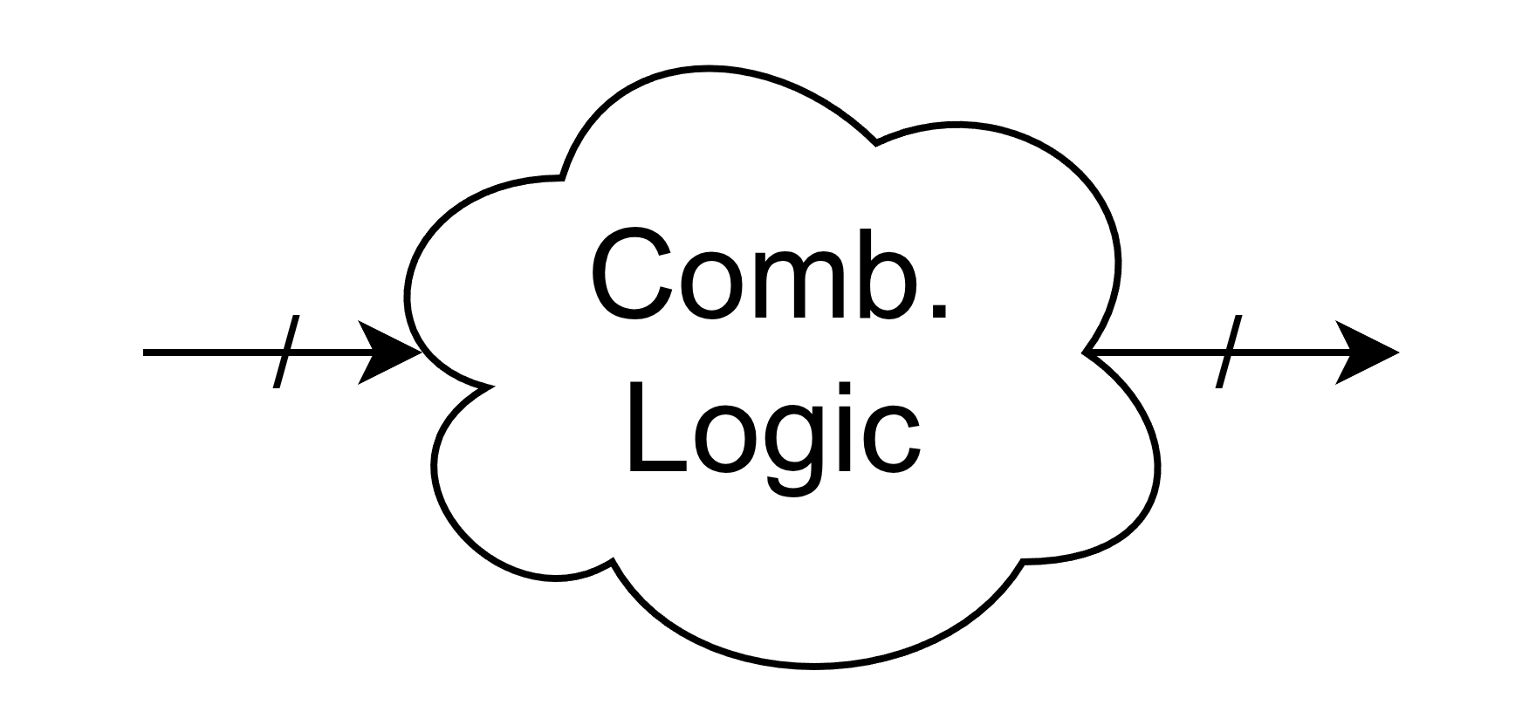
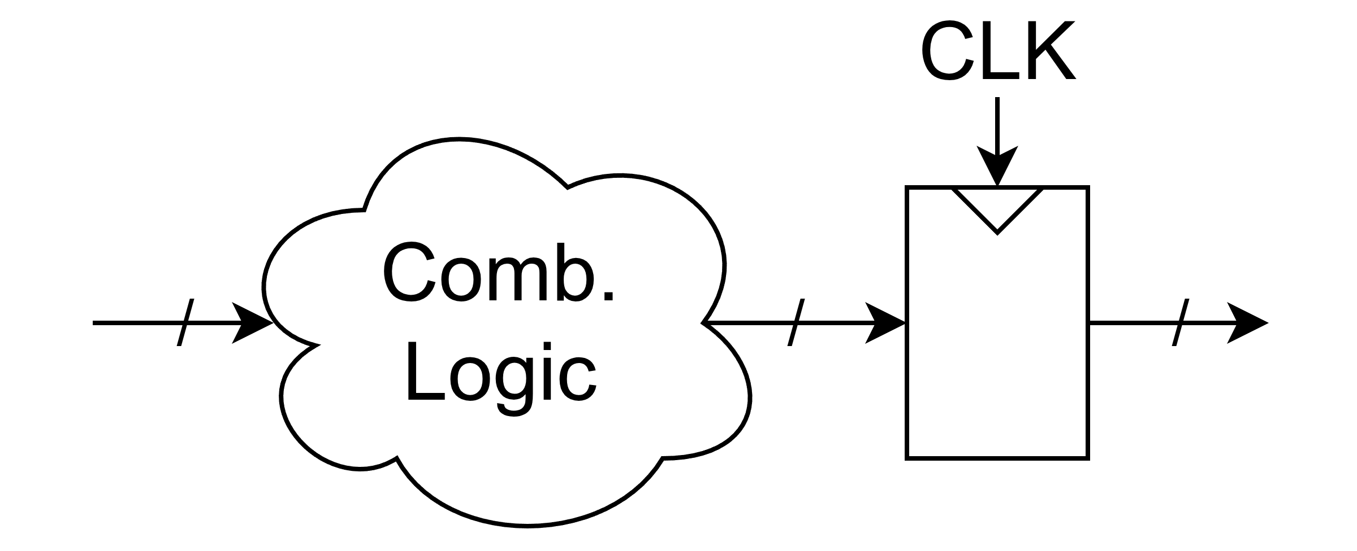
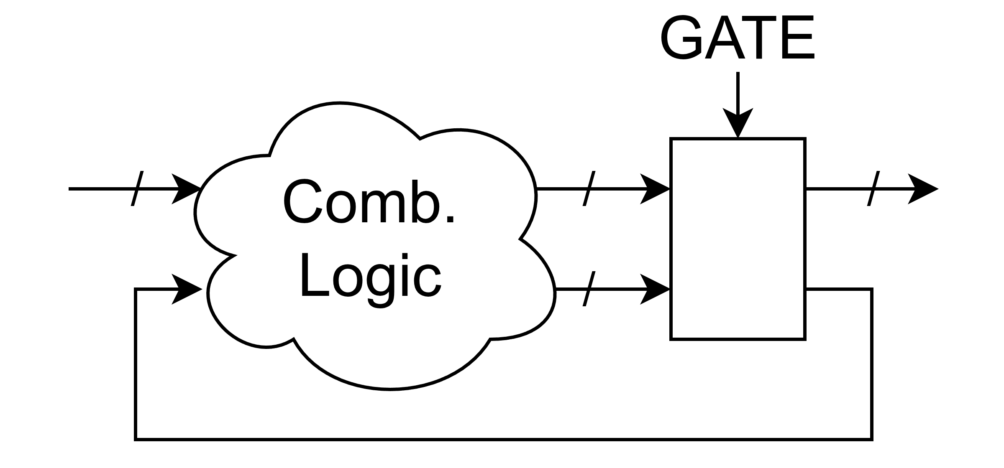
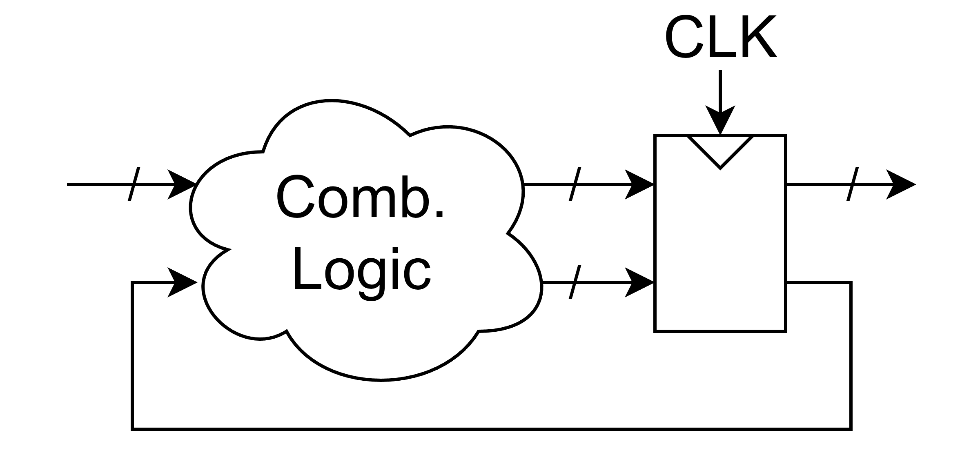
Примеры схем 1-4: вопросы
1
2
3
4

Slide 11
Примеры схем 1-4: ответы
1
2
Комбинационная
Последовательностная без
обратной связи
3
4
Комбинационная с защёлкой, так что, строго говоря, ни комбинационная, ни последовательностная
Синхронная последовательностная
с обратной связью

Slide 12
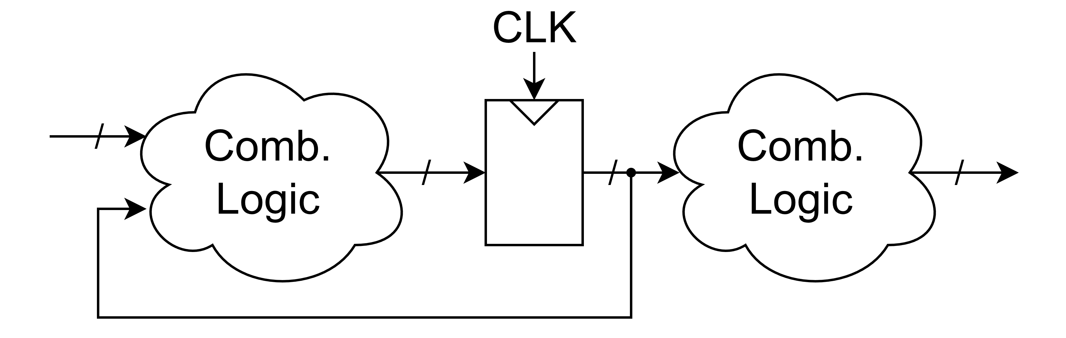
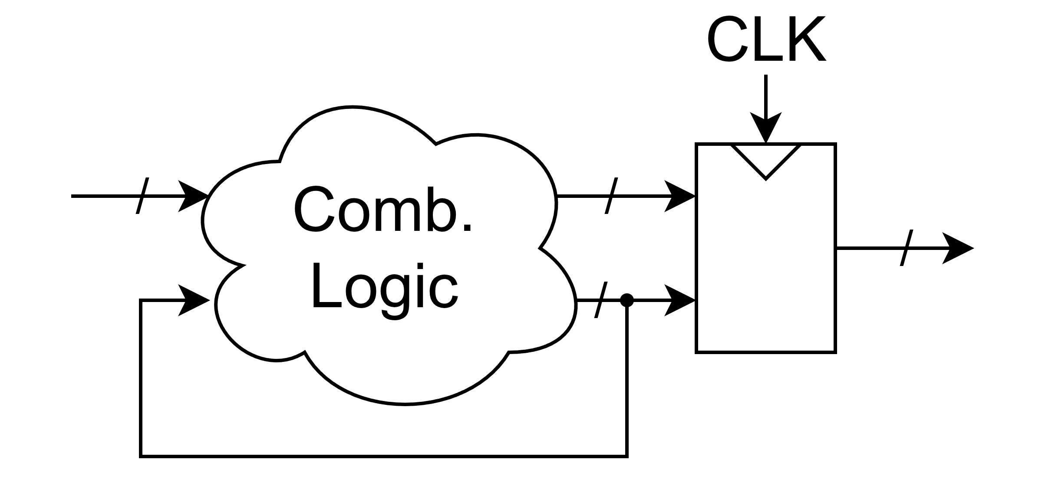
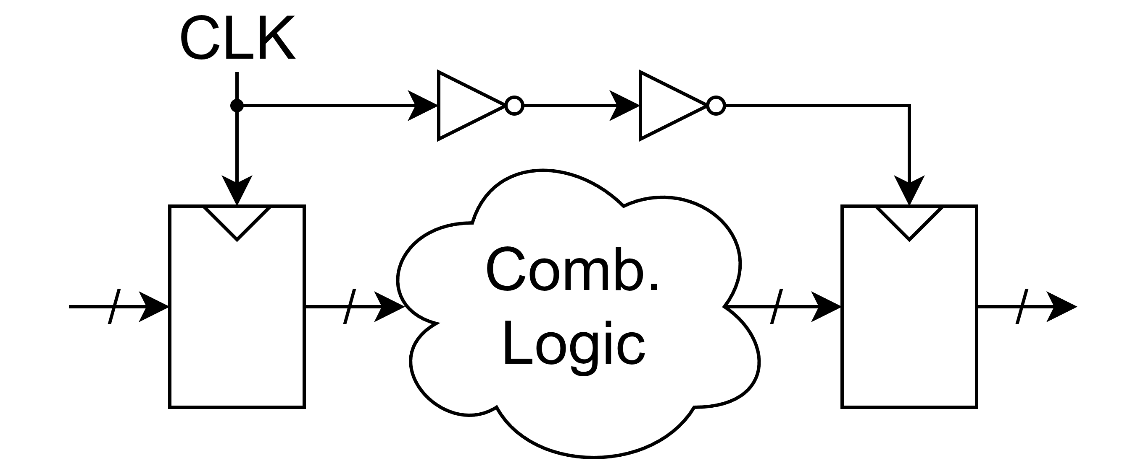
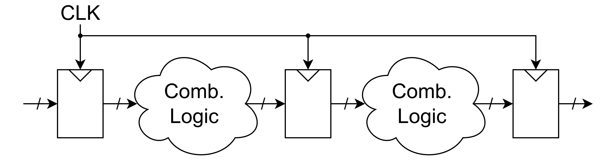
Примеры схем 5-8: вопросы
5
7
6
8

Slide 13
Примеры схем 5-8: ответы
5
7
Синхронная последовательностная
с обратной связью
Некорректная (комбинационная
с обратной связью)
6
8
Синхронная последовательностная (конвейер)
Синхронная с двумя
тактовыми доменами
(различаются фазы тактовых частот)

Slide 14
Синхронные или асинхронные схемы?
В этом курсе рассматриваются преимущественно синхронные схемы, так как они применяются в большинстве цифровых систем:
хорошо поддерживаются инструментами проектирования,
предсказуемое стабильное поведение,
простые верификация и тестирование.
Асинхронные как правило применяются в специализированных случаях или специализированных системах:
при пересечении тактовых доменов (CDC),
высокоскоростных блоках с переменной задержкой (например, примитив IDELAY в ПЛИС Xilinx)
в низкопотребляющих устройствах с продолжительными периодами непрерывной работы (мониторы, датчики).

Slide 15
Констрейнты (временные ограничения)
Временной анализатор – Timing Analyser.
Файлы ограничений (UCF, XDC).
Пример из реального проекта:
create_clock -period 2.000 -name sys_clk -waveform {0.000 1.000} [get_ports i_sys_clk]

Slide 16
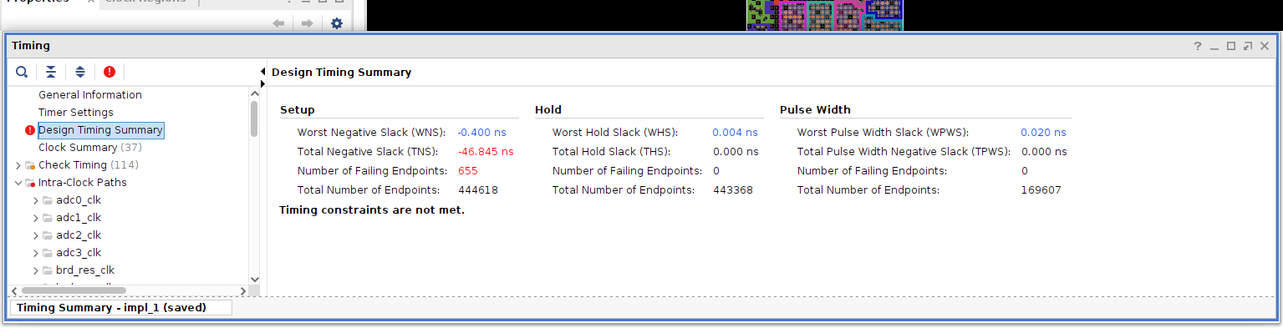
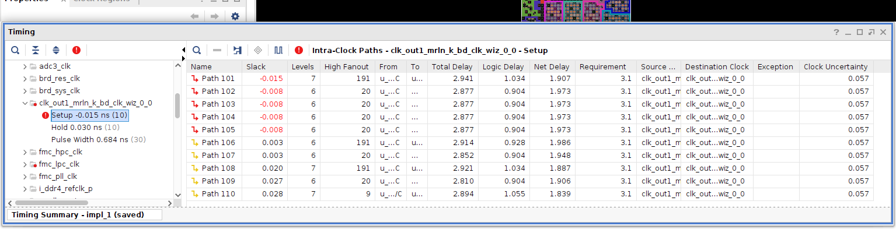
Пример временного анализа

Slide 17
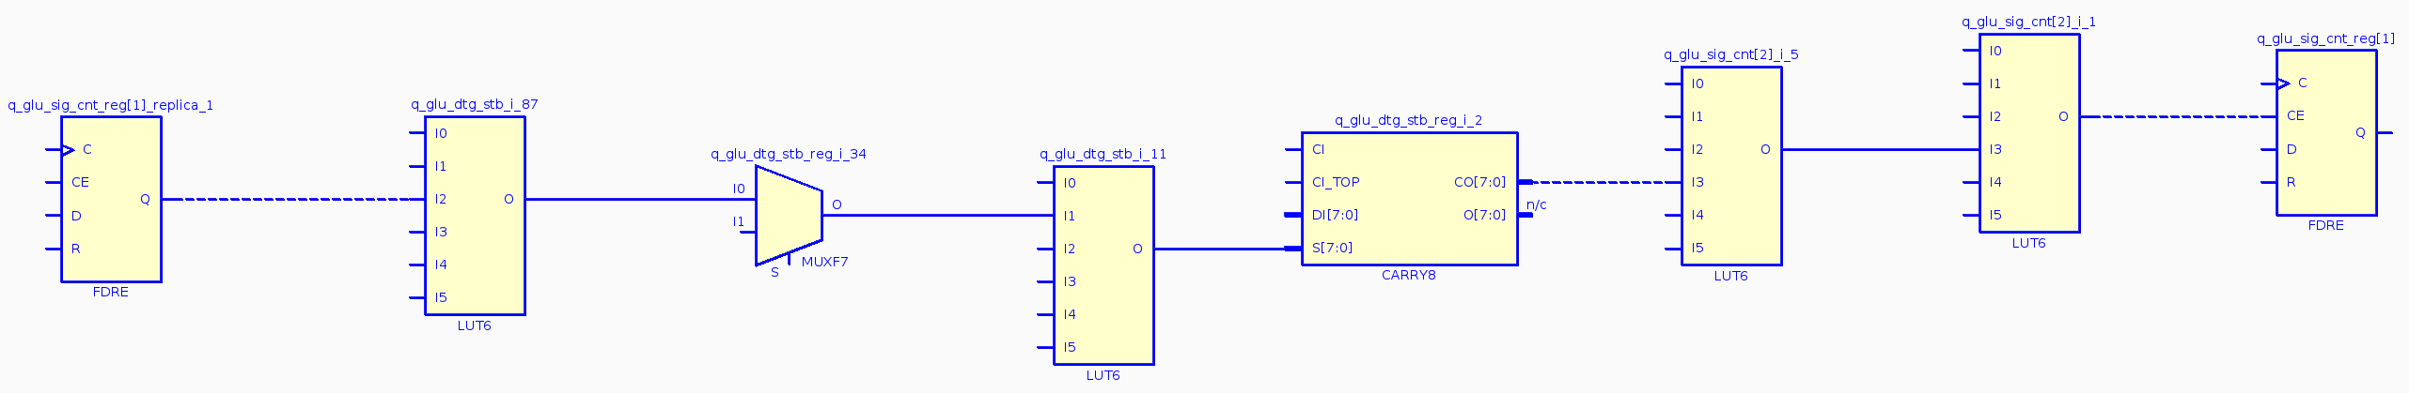
Строение FPGA
Логические уровни (logic levels)

Slide 18
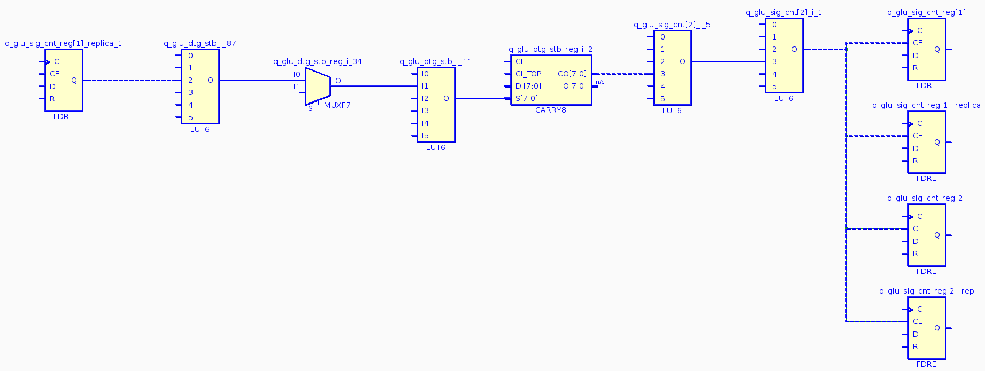
Гетерогенные ПЛИС (FPGA)
Фанаут (fanout, ветвление)

Slide 19
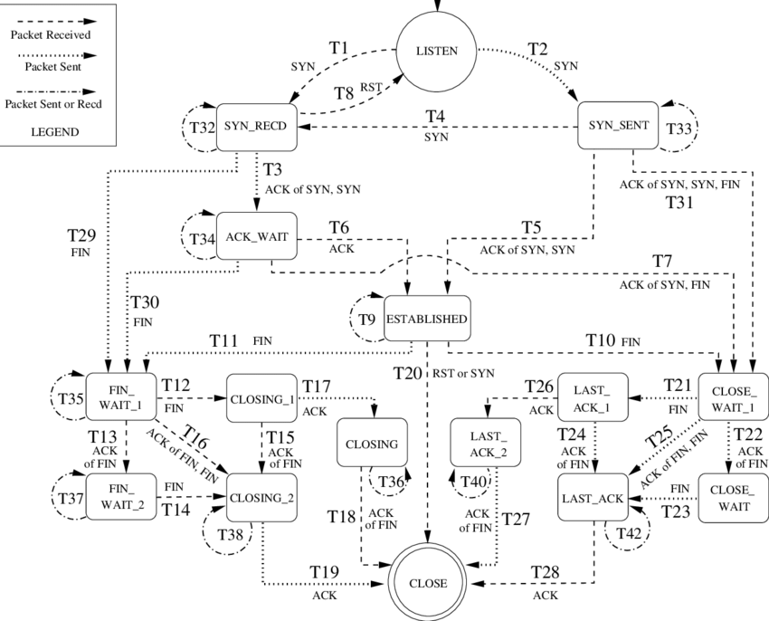
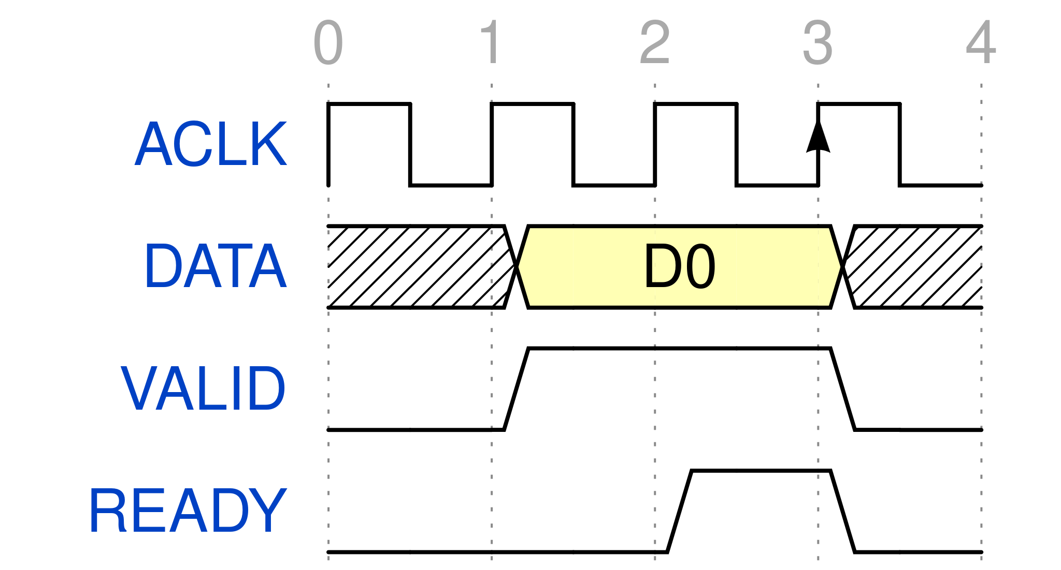
Эволюция ПЛИС Xilinx
Рукопожатие (handshake)
Пример конечного автомата
рукопожатия для Ethernet протокола
Пример рукопожатия в
AXI4 интерфейсе

Slide 20
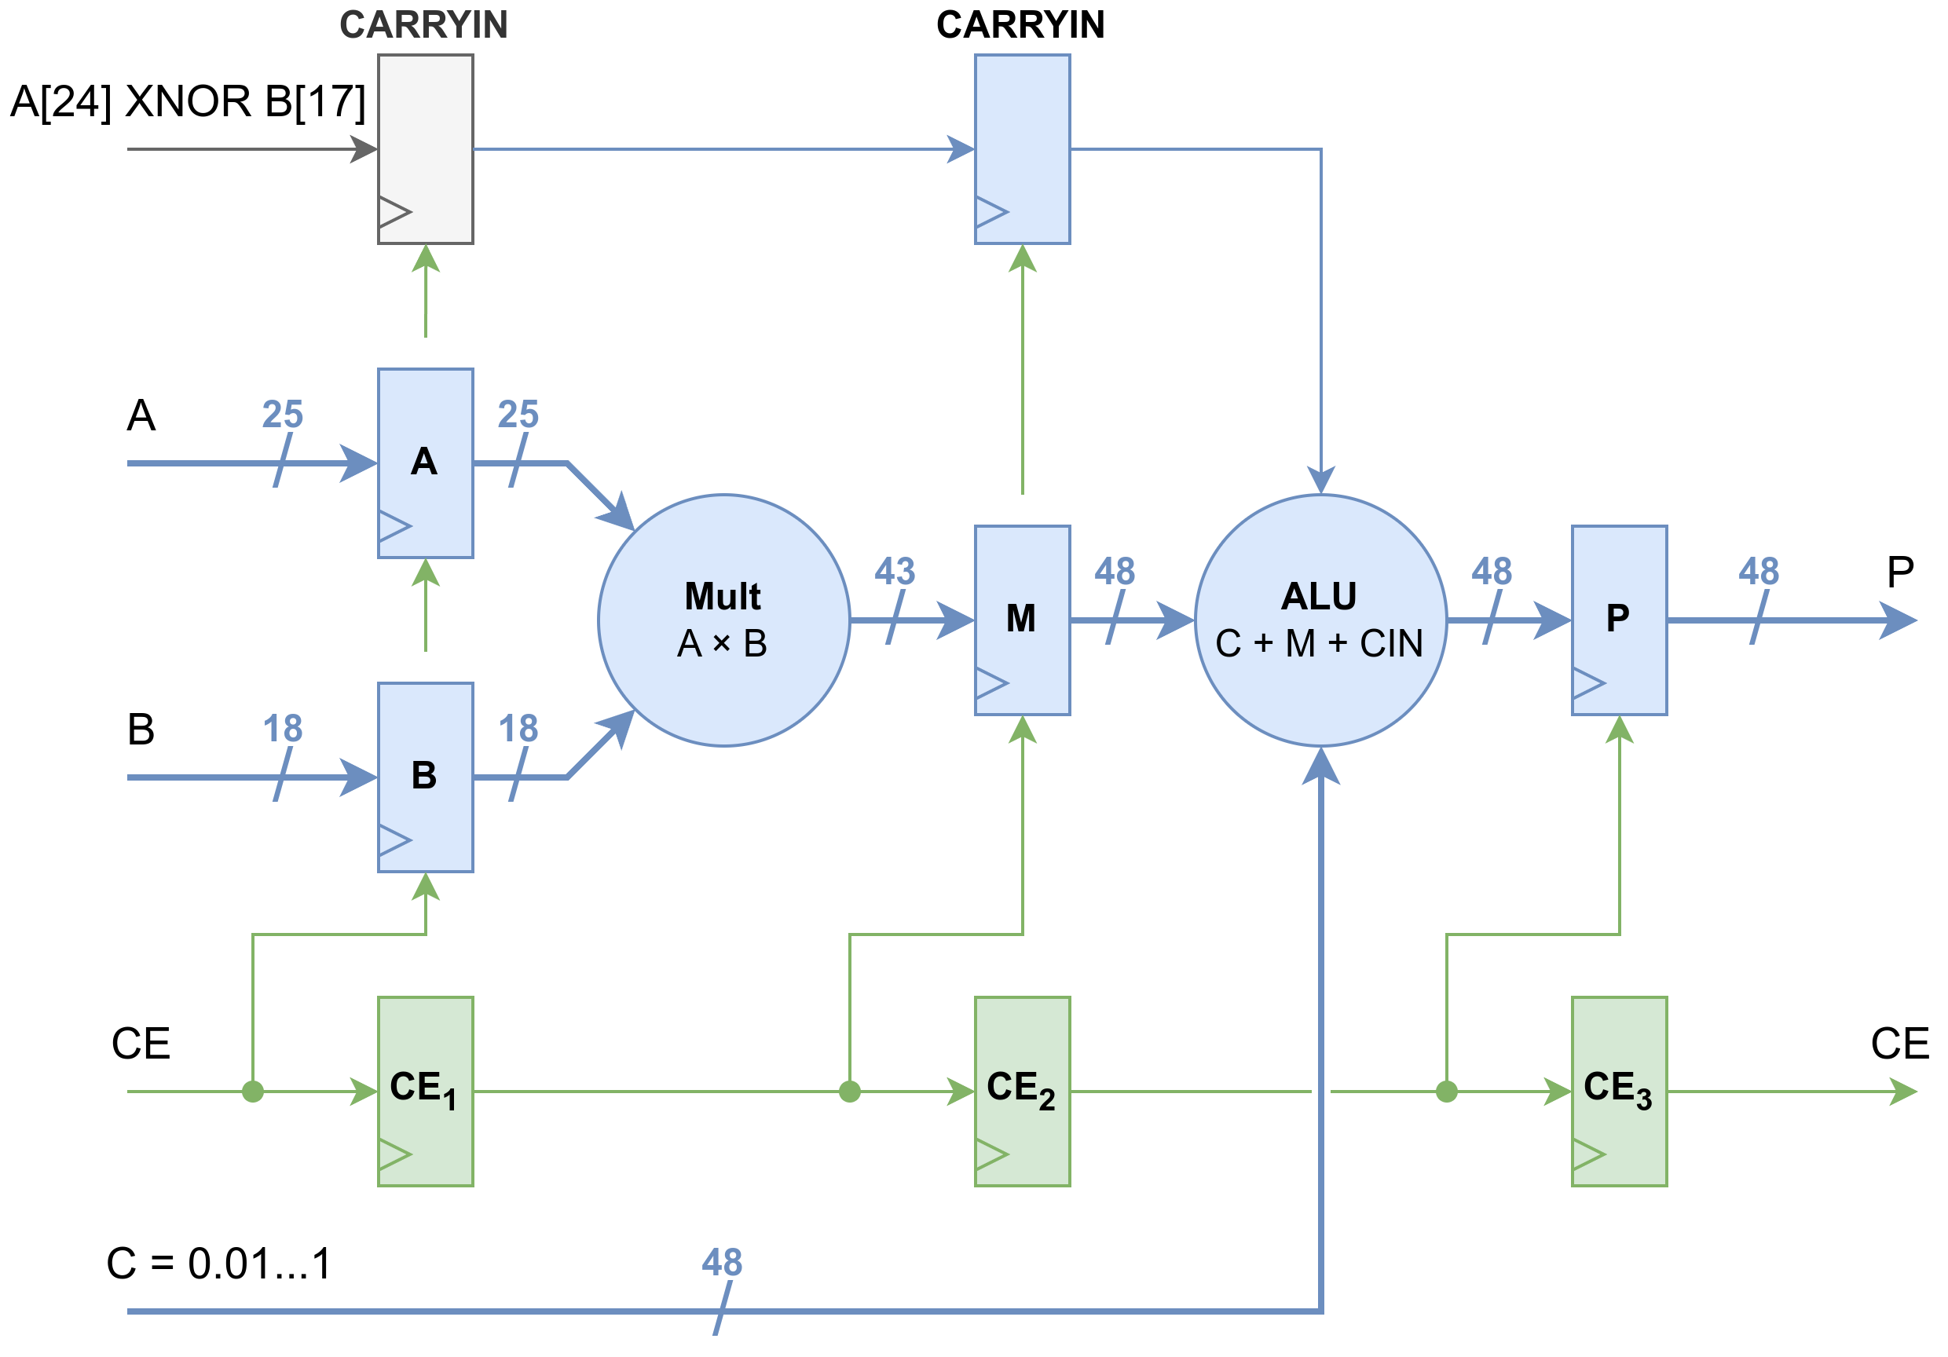
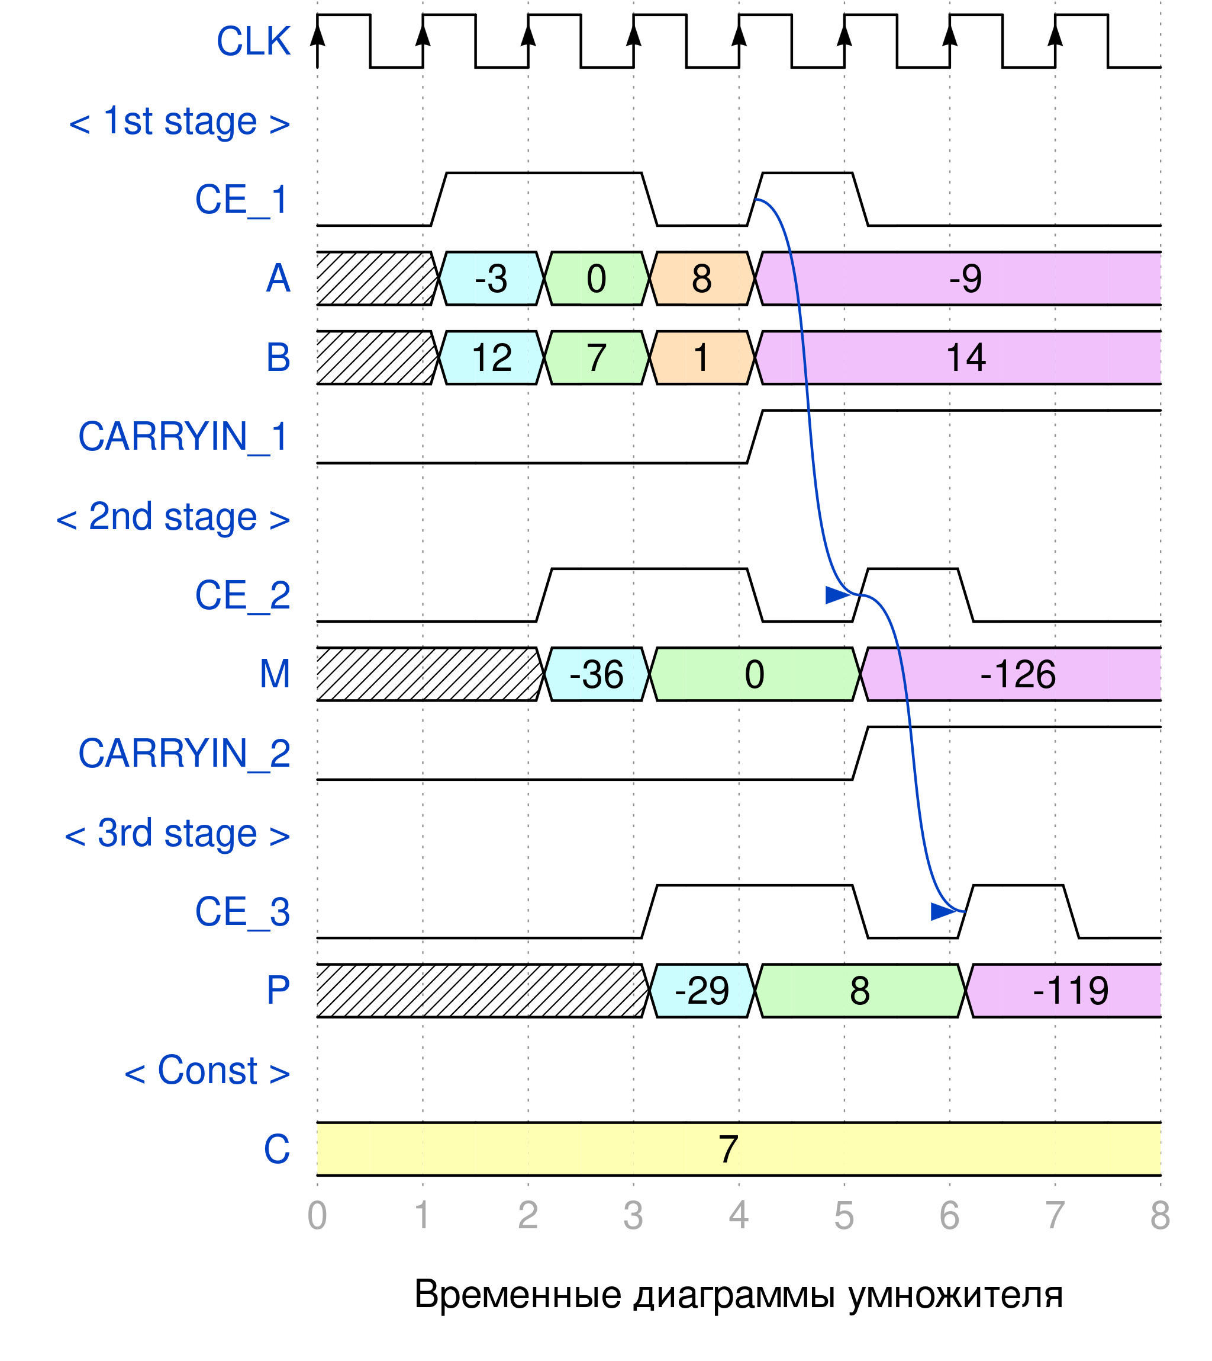
Конвейер на примере умножителя с усечением с округлением на DSP48

Slide 21

Проектирование цифровой техники с применением ПЛИС и аппаратного языка разработки System Verilog

